Slide 1
МБОУ Часцовская СОШ
Урок русского языка
2 класс
Учитель: Соколянская А.А.

Slide 2
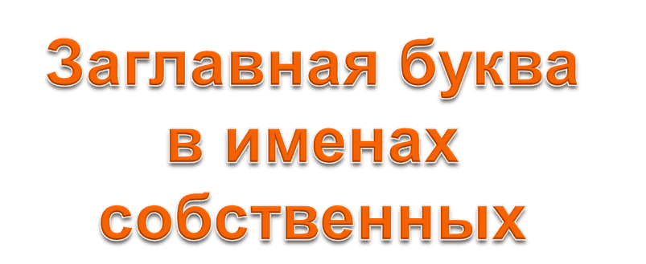
Тема урока

Slide 3
Имена собственные
Имена сказочных героев
Имена
Отчества
Клички животных
Географические названия
Фамилии

Slide 4
Работа в парах
кукушка, кошка, человек, школа, корова, почтальон, озеро

Slide 5
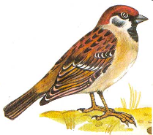
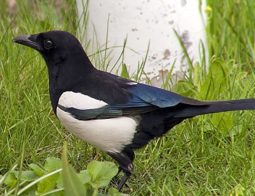
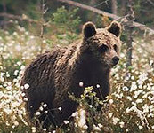
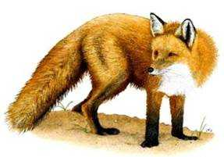
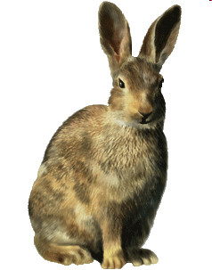
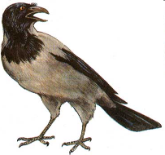
СЛОВООБРАЗОВАНИЕ
воробей
сорока
медведь
заяц
ворона
лисица

Slide 6

Воробьёв, Воронов, Сорокин,
Медведев, Лисицын, Зайцев.

Slide 7


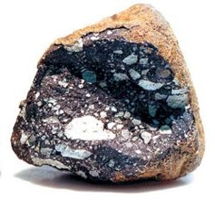






Slide 8

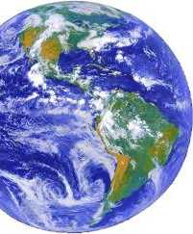
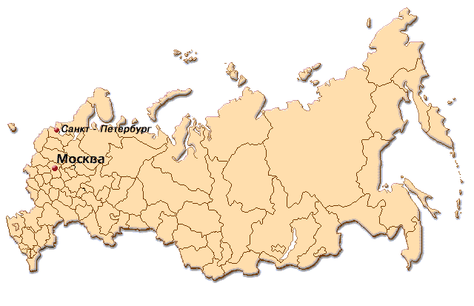
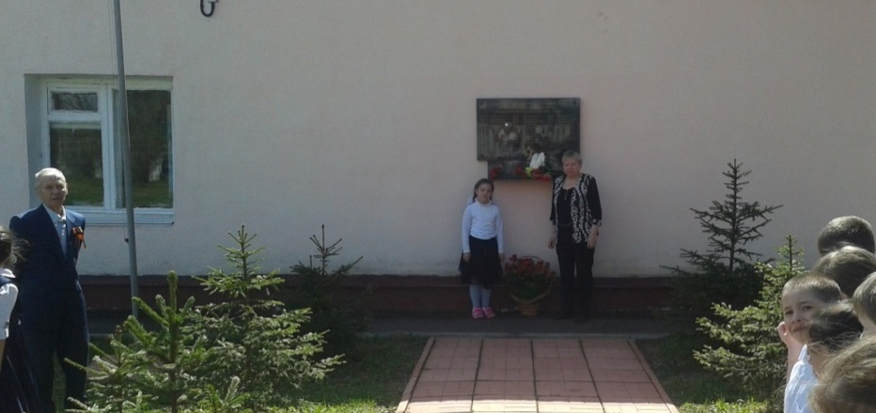
Мы живём на планете Земля, в стране Россия ,в Одинцовском районе. Наша школа находится в деревне Татарки.

Slide 9

Вариант I
Вариант II
1. | Россия
2. | бабушка
3. | Воронеж
4. | сынок
5. | Дюймовочка
6. | Медведев
7. | тетя
8. | Сергеевна
9. | Светлана
10. | озеро
+
-
+
-
+
+
-
+
+
-
1. | Байкал
2. | доченька
3. | Африка
4. | друзья
5. | Волга
6. | медведь
7. | Петрович
8. | река
9. | дядя
10. | Николай
+
-
+
-
+
-
+
-
-
+

Slide 10


Итог урока
Я узнал …..
Я научился…
Мне понравилось ….

Slide 11
Домашнее задание
У. стр. 52, 53 правило
по выбору
Р. Т. стр.27 упр. 57, 58.
или
составить весёлый рассказ
(5 - 6 предложений) на тему «Мой класс» и подчеркнуть в нём имена собственные

Slide 12

Молодцы!

